Slide 1



Classificador de imagens com Android Things e TensorFlow
Felipe Peretti
felipeperetti.2008@gmail.com

Slide 2

Android Things

Slide 3

Android Things – Visão Geral
Versão customizada para dispositivos embarcados
Arquitetura do SO Android mantida
Aplicações Standalone
Foco em aplicações IoT

Slide 4
Android Things – Visão Geral
Versão Beta em 2016 e oficial 2018
Protótipos rápidos para produtos reais
IDE Android Studio
API’s especificas (GPIO, PWM, SPI, I2C e UART)

Slide 5
Android Things – Segurança e Controle
Imagem do SO e atualizações disponibilizadas pela Google
Gerencie e atualize seus dispositivos em um só lugar

Slide 6
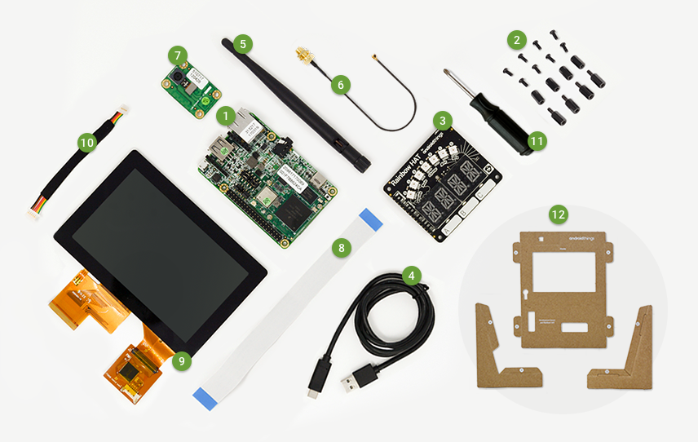
Kit de desenvolvimento
NXP i.MX7D Starter Kit - $199.00
Dispositivo PICO-PI-IMX7
Módulo de câmera
Display de 5 polegadas
Rainbow HAT para testes
Android Things Tolkit

Slide 7
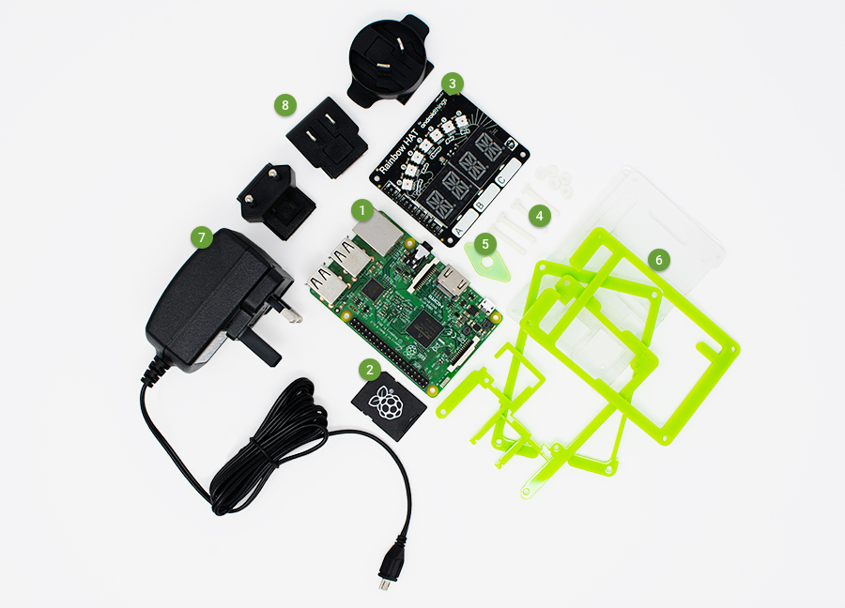
Kit de desenvolvimento
Raspberry Pi 3 Starter Kit - $100.00
Dispositivo Raspberry PI 3
Cartão de 8 Gb
Pibow Case
Fonte de alimentação
Rainbow HAT para testes

Slide 8
Android Things – Novo Projeto
Estrutura similar à de smartphones e tablets
Reaproveitamento de aprendizado
API 27

Slide 9
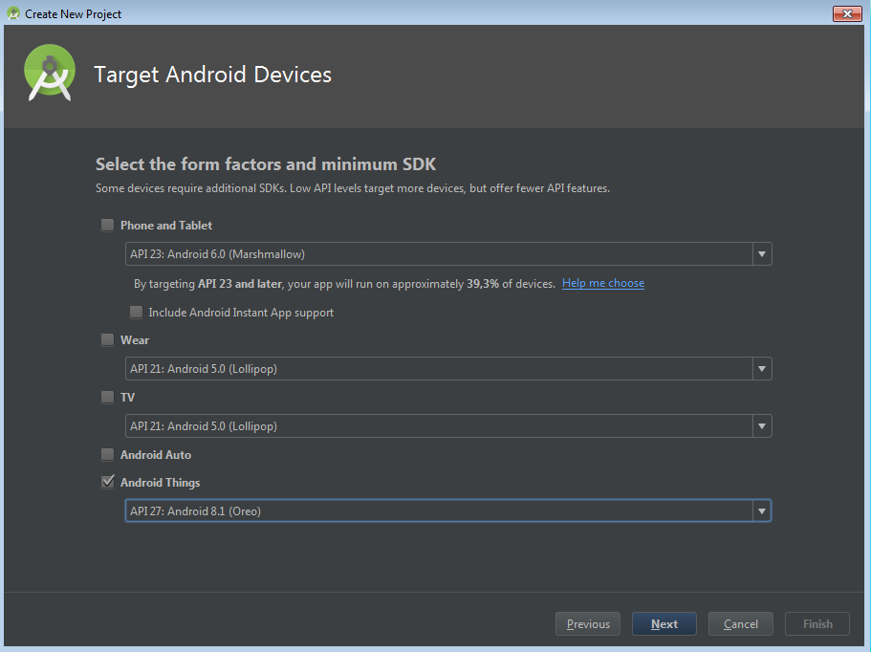

Slide 10
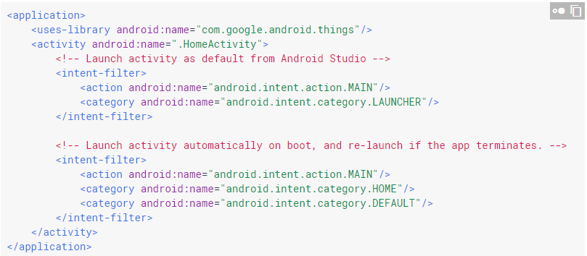
Android Things – Manifesto

Slide 11
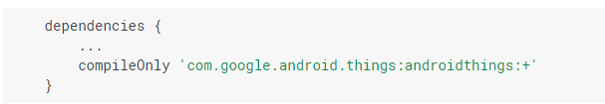
Android Things – Dependências

Slide 12

Aplicações

Slide 13
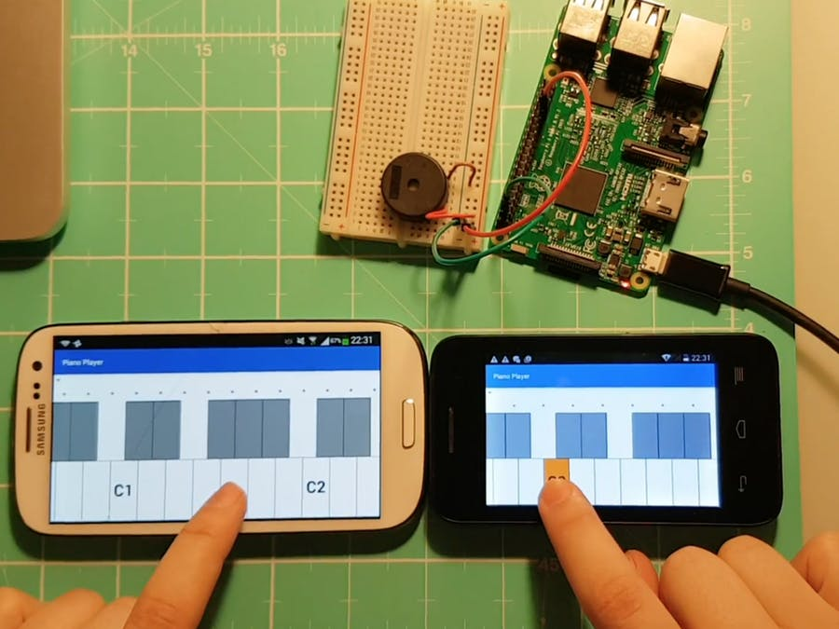
Android Things – Piano

Slide 14
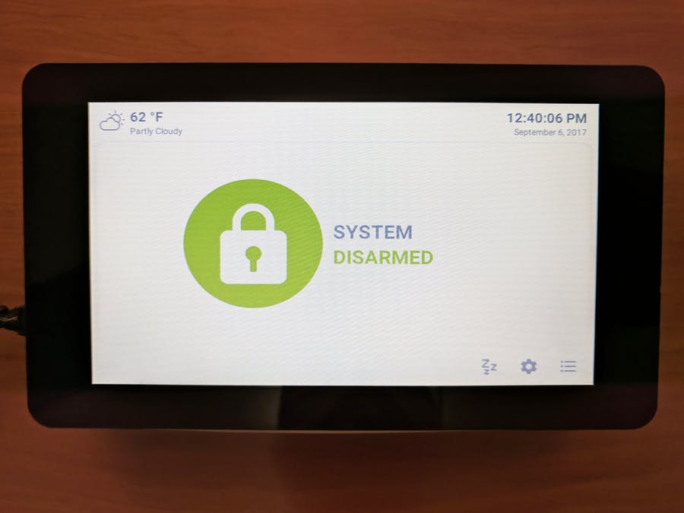
Android Things – Sistema de alarme

Slide 15
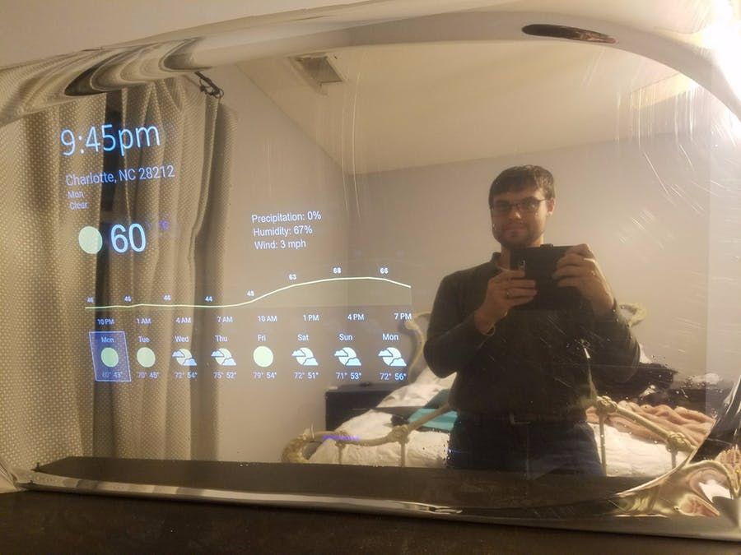
Android Things – Espelho mágico

Slide 16

TensorFlow

Slide 17
TensorFlow Lite – Visão Geral
Machine Learning e Deep Learning
Versão otimizada
Open Source
Utilizada para Criar, Treinar e Consumir modelos neurais
Modelos reduzidos

Slide 18
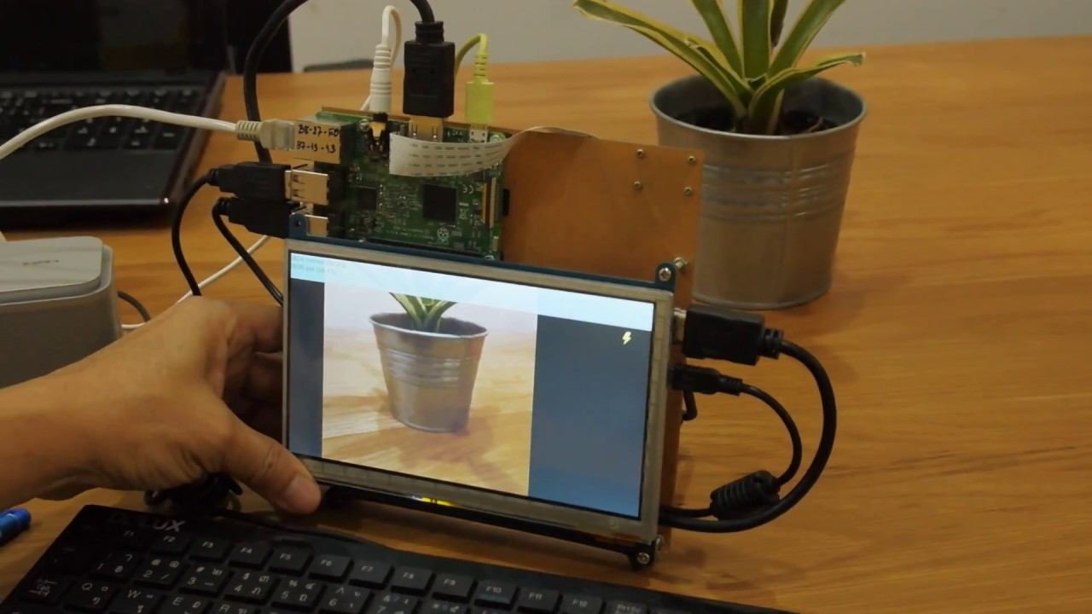
Classificador de imagens com Android Things e TensorFlow Lite

Slide 19
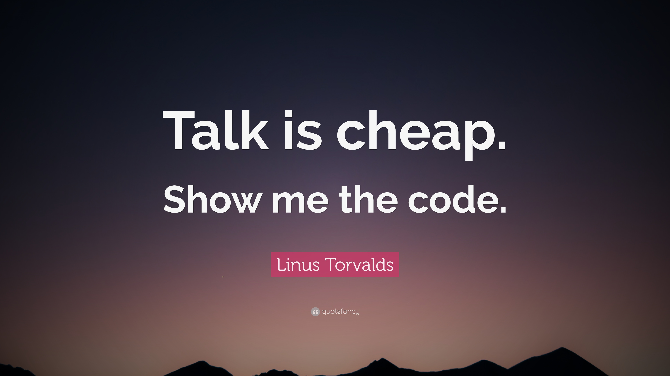

Slide 20

Treinando seu modelo neural
Confeccionar conjunto de dados
Obter arquitetura a ser utilizada
Executar script de treinamento
Substituir modelo treinado

Slide 21

“To think creatively, we must be able to look afresh at what we normally take for granted”
George Keller

Slide 22




Obrigado!
FelipePeretti
Felipe Peretti
(64) 9 9232-3105
Felipe Peretti
felipeperetti.2008@gmail.com

